Slide 1
KI VAGYOK ÉN?
FALEVÉL

Slide 2
Esett.
Esett egy falevél.
Esett egy száraz falevél.
Reggel esett egy száraz falevél.
Tegnap reggel esett egy száraz falevél.
Tegnap reggel a párkányra esett egy száraz falevél.
Notes:
Mondatbővítés – mondat elmondása egyénenként

Slide 3
Verbőczy Antal

Slide 4
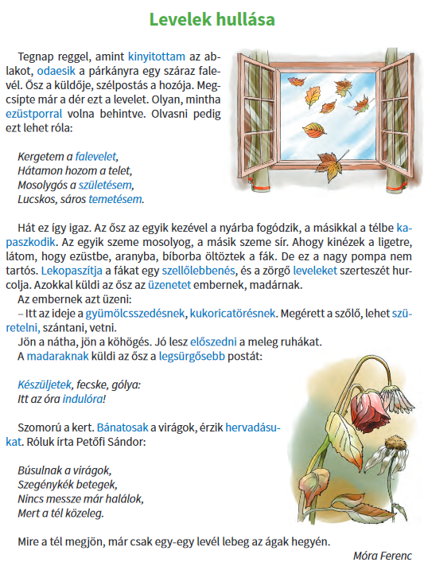
MI-RE U-TAL?
Szövegforma
párbeszéd
NE-KEM EZ A SZÖ-VEG…

Slide 5
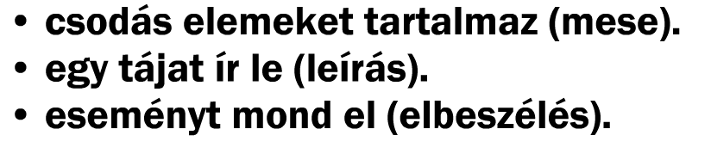
BEMUTATÁS
MILYEN HANGOKAT HALLOTTÁL?
MILYEN SZÍNEKET LÁTTÁL?
MILYEN ILLATOKAT ÉREZTÉL?
Melyik az igaz állítás?

Slide 6
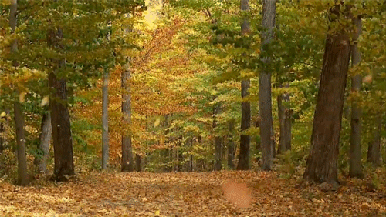
1.
Részekre osztás
2.
3.
4.
5.

Slide 7
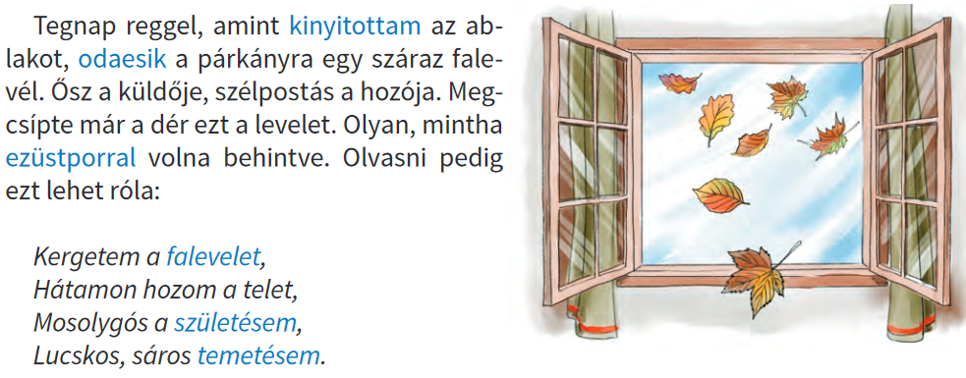
1.
NÉMA OLVASÁS
Ki küldte?
Ki hozta?
SÜRGŐS POSTA A MADARAKNAK
POSTÁNK ÉRKEZETT
Milyen volt a levél?
ŐSZI TÁJ
ÜZENET AZ EMBEREKNEK
NÖVÉNYEK ŐSSZEL
Notes:
Mi lehet a címe az első résznek?

Slide 8
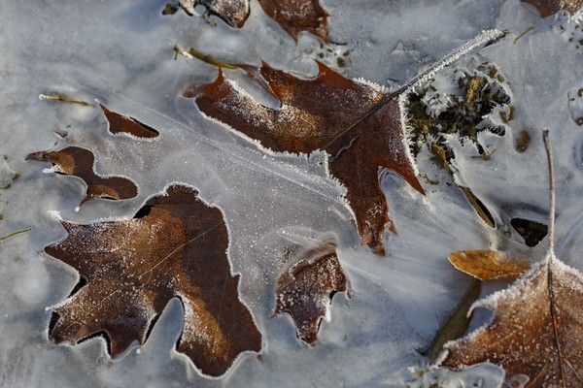

Slide 9
?
2.
NÉMA OLVASÁS
SÜRGŐS POSTA A MADARAKNAK
ŐSZI TÁJ
ÜZENET AZ EMBEREKNEK
NÖVÉNYEK ŐSSZEL
Notes:
Mi lehet a címe a 2. résznek?

Slide 11
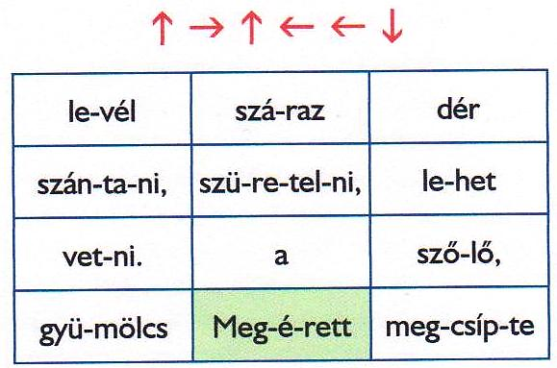
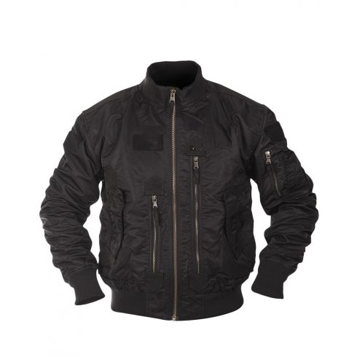
3.
NÉMA OLVASÁS
MIT ÜZEN AZ EMBEREKNEK?
SÜRGŐS POSTA A MADARAKNAK
ÜZENET AZ EMBEREKNEK
NÖVÉNYEK ŐSSZEL

Slide 12
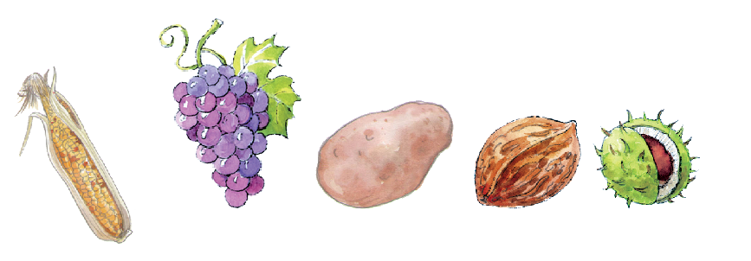
Melyikkel , mit tesznek?

Slide 13
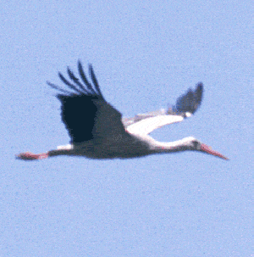
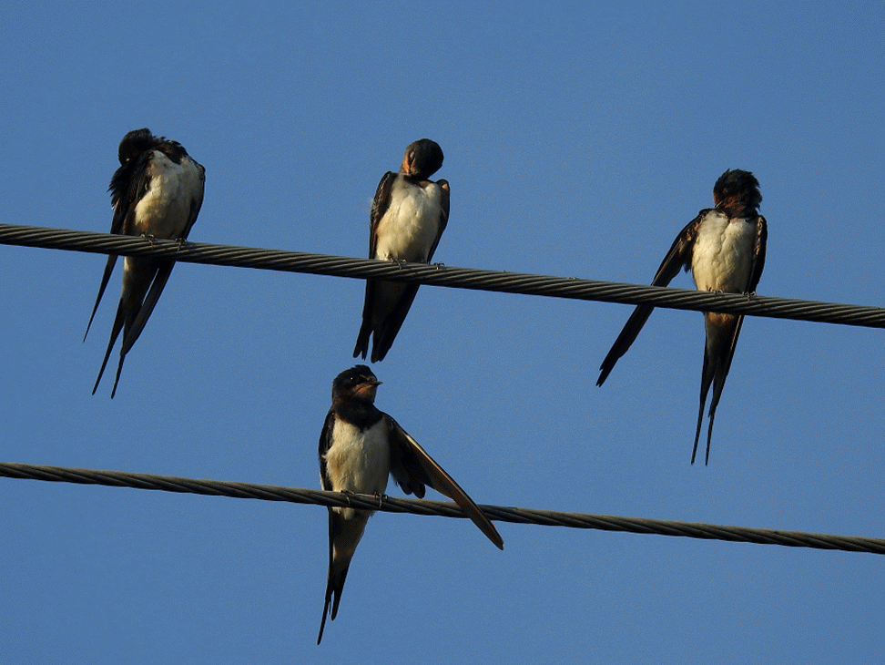
4.
SÜRGŐS POSTA A MADARAKNAK
NÖVÉNYEK ŐSSZEL

Slide 14
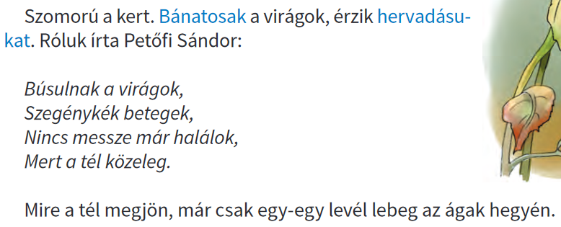
5.
NÖVÉNYEK ŐSSZEL

Slide 15
ki
kinyit
kinyitott
kinyitottam

Slide 16
gyümölcs
gyümölcsszedés
gyümölcsszedésnek
Notes:
Hangos olvasás közösen – mondatalkotás (szövegből kikeresés

Slide 17
kukorica
kukoricatörés
kukoricatörésnek

Slide 18
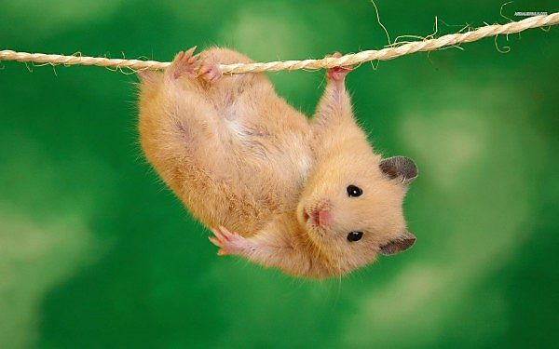
fo-gó-dzik
fo-gódz-ko-dik
ka-pasz-ko-dik
Notes:
Hangos olvasás – jelentése, magyarázata - mondatalkotás

Slide 19
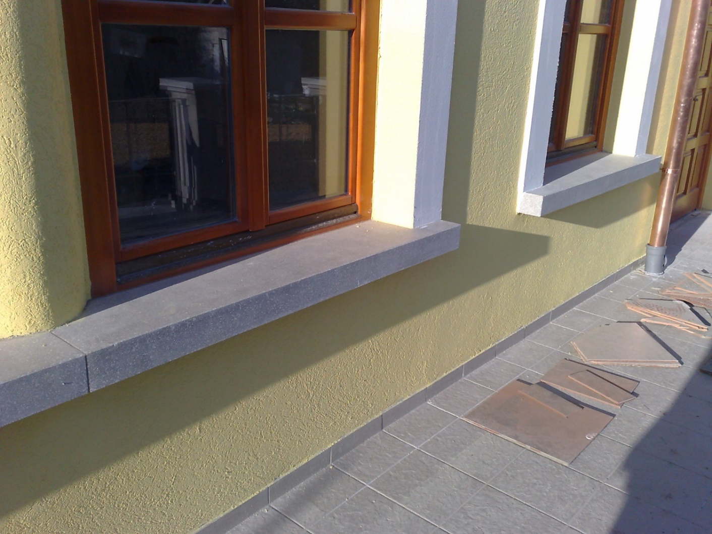
ab-lak-desz-ka
kö-nyök-lő
pár-kány

Slide 20
sza-na-szét
széj-jel
szer-te-szét

Slide 21
her-va-dá-su-kat
e-züst-por-ral
leg-sür-gő-sebb
szel-lő-leb-be-nés
ké-szül-je-tek
le-ko-pa-szít-ja
Notes:
Hangos olvasás

Slide 22
16.
https://youtu.be/MVqGxs77FRQ
Elszínesednek a
levelek – megcsípi
a dér őket.
Lekopaszodnak a fák.
Útra kelnek a gólyák
és a fecskék.

